Slide 1
担当者の方へ
※【留意点】を本黄色セルで示しています。
使用の際は、本枠をはずして活用してください。
〇〇学校 校内研修
【テーマ】
児童生徒が主役となる授業を目指して
【留意点（担当者の方へ）】
＜研修前の準備＞
・本研修は、児童生徒も研修に参加し、児童生徒と教師が対話しながら、気付き
を得ていく研修です。
・児童生徒の意見は、事前のアンケートや動画等で照会することも考えられます。
（参加する児童生徒の例：児童会や生徒会等が参加 等）
Notes:
【研修前の準備】
○本研修は、児童生徒も研修に参加し、児童生徒と教師が対話しながら、気付きを得ていく研修です。
○児童生徒の意見は、事前のアンケートや動画等で紹介することも考えられます。
（参加する児童生徒の例：児童会や生徒会等が参加 等）

Slide 2
本研修の概要及び流れ
※研修の概要：児童生徒参加型の演習とし、児童生徒が主役
となる授業について、教員と児童生徒が意見
を交流して考える。
※目安の研修時間：３０分×２回、又は６０分
【留意点（担当者の方へ）】
本研修の研修時間は、「『１、はじめに』と『２、演習Ⅰ』で３０分」 ｢『３、演習Ⅱ』と『４、ふりかえりとこれから』で３０分」など、２回に分けて研修を行うことも可能です。
１．はじめに（スライド１～スライド３） （３分）
２．演習Ⅰ（グループ演習）（スライド４～スライド７）
「児童生徒が主役となる授業」について（２７分）
３．演習Ⅱ（グループ演習）（スライド８～スライド１１）
「児童生徒が主役となる授業のために必要なこと」とは
（２５分）
４．振り返りとこれから（スライド１２）（５分）
【留意点（担当者の方へ）】
本研修例では、児童生徒は演習Ⅰから参加する流れになっていますが、最初から児童生徒を参加させるなど学校で工夫してください。
Notes:
【進行例】
〇本研修の概要と流れを確認しましょう。
〇研修の概要は、スライドの上段に示しているとおり、「『児童生徒が主役となる授業』とは、どのような授業か、また実現のために何が必要か、児童生徒と意見を交流して考えること」です。
○研修の流れは、スライド下段のとおりです。
・（例１）今日は、６０分間の研修を行います。
・（例２）今日は、「１はじめに」と「２演習Ⅰ」の３０分間の演習を行います。
○児童生徒の皆さんは、演習Ⅰから参加します。

Slide 3
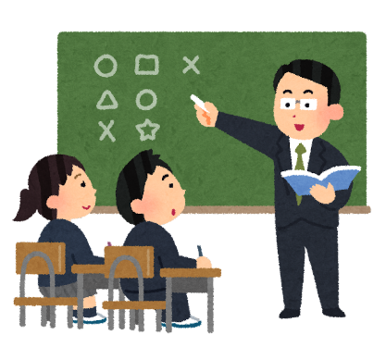
１ はじめに
先生方が、児童生徒だった頃、思い出に残っている授業とは、どんな授業ですか。しばらく自分で考えて、その後、隣の人と意見を交流しましょう。
【留意点（担当者の方へ）】
１分間個人で考えた後、２分間隣の人と意見交流を行います。
1
Notes:
【進行例】
○先生方が、児童生徒だった頃、思い出に残っている授業とは、どんな授業ですか。しばらく自分で考えて、その後、隣の人と意見を交流しましょう。

Slide 4
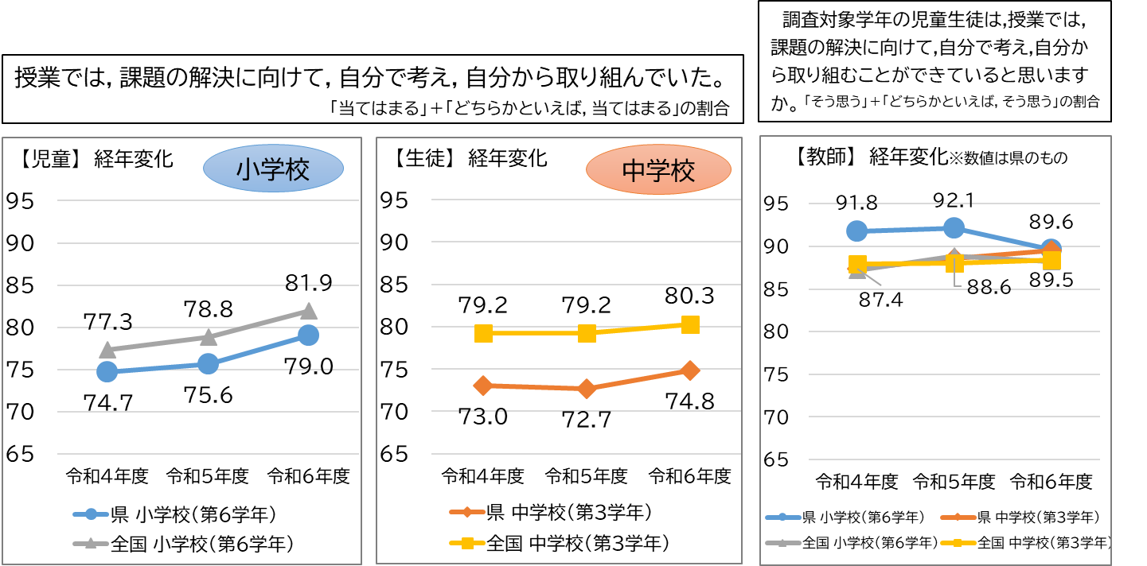
１ はじめに
R6：全国学力・学習状況調査児童生徒質問調査及び学校質問紙調査の結果より
全国学力・学習状況調査の結果から、本県の継続した課題の１つに、児童生徒
の「学びの主体性」があります。
2
Notes:
【進行例】
○こちらのスライドを見てください。
○全国学力・学習状況調査の結果から、本県の継続した課題の１つに、児童生徒の「学びの主体性」があります。

Slide 5
１ はじめに
私たちが児童生徒だった頃に思い出に残っている授業とは
例えば、
・夢中になって問題や課題に取り組んだ授業
・友達や先生と話し合いながら、課題を解決した授業
・分かるまで、黙々と問題に取り組んだ授業
授業の主役は、児童生徒
「児童生徒が主役となる授業」とは？
「児童生徒が主役となる授業」のためには、何が必要なのか？
3
Notes:
【進行例】
○では、私たちが児童生徒だった頃に思い出に残っている授業とは、どんな授業だったでしょうか。
○例えば、・・・・ではないでしょうか。
○授業の主役は、児童生徒です。
○では、「児童生徒が主役となる授業」とは、一体どのような授業でしょうか。
○また、「児童生徒が主役となる授業」のためには、何が必要なのでしょうか。本研修を通して、児童生徒と一緒に、考えていきましょう。

Slide 6
２ 演習Ⅰ
「児童生徒が主役となる授業」について
｢児童生徒が主役となる授業」について、みんなで一緒に考えましょう。
（１）自分の考えを記入しましょう。
（２）意見を交流しましょう。
①児童生徒の考える｢児童生徒が主役となる授業」とは
②教師の考える｢児童生徒が主役となる授業」とは
（３）（２）をヒントに、グループとしての「児童生徒が主役
となる授業」を考えましょう。
【留意点（担当者の方へ）】
※ここから、児童生徒に登場してもらいます。
※教師は３～４人のグループを作り、１グループに児童生徒を１人～２人ほど、配置します。
※教師は傾聴姿勢で、児童生徒が素直に意見を述べやすい雰囲気を作りましょう。
4
Notes:
【進行例】
（演習Ⅰ）
○それでは、ここから児童生徒の皆さんが参加します。
（児童生徒が、各班に入ります。）
○児童生徒の皆さん、今日は、「児童生徒が主役になる授業」について、一緒に考えていきたいと思います。
○演習Ⅰの流れを確認します。流れは、スライドのとおりです。

Slide 7
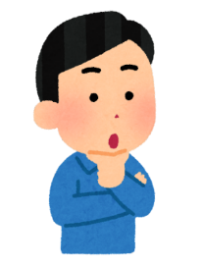
「児童生徒が主役となる授業」について
２ 演習Ⅰ
（１）「児童生徒が主役となる授業」とは、どのような授業か、
自分の考えを記入しましょう。（５分）
5
Notes:
【進行例】
○まず、「児童生徒が主役となる授業」とは、どんな授業か、自分の考えを記入しましょう。

Slide 8
２ 演習Ⅰ
「児童生徒が主役となる授業」について
（２）（１）で考えた意見について、交流しましょう。（１５分）
児童生徒の考え
教師の考え
【留意点（担当者の方へ）】
※児童生徒から、教師の考えに対して感想や意見をもらいましょう。教師も児童生徒の考
えについて、その「理由」や「現在の授業の感想」等を聞いてみましょう。
6
Notes:
【進行例】
○次に、個人で考えた意見について、交流していきましょう。

Slide 9
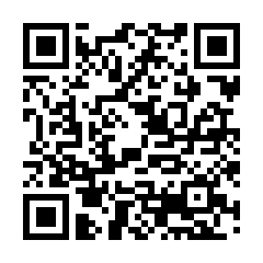
「児童生徒が主役となる授業」について
２ 演習Ⅰ
（３）（２）の意見をヒントに、「児童生徒が主役となる授業」と
はどのような授業か、グループの意見をまとめましょう。（７分）
私たちのグループが考える「児童生徒が主役となる授業」とは
【留意点（担当者の方へ）】
※児童生徒から「何でも自由な授業」等、授業の本質から離れた意見が出た場合は、授業の
内容が学校の教育目標や学習指導要領等に基づいた教育課程を踏まえて行われていること
を児童生徒と共有する必要があります。
→文部科学省HP「見てみよう 教育 学校の授業内容はどのように決めている
の？」https://www.mext.go.jp/kids/find/kyoiku/mext_0004.html
7
Notes:
【進行例】
○ここまでの意見を基に、「児童生徒が主役となる授業」とは、どんな授業が、グループの意見をまとめましょう。
○これで演習Ⅰを終わります。

Slide 10
３ 演習Ⅱ 「児童生徒が主役となる授業づくり」に向けて
演習Ⅱでは、演習Ⅰで考えた｢児童生徒が主役となる授業」
について、その実現のために必要なことを、グループで考え
ましょう。
（１）自分の考えを記入する。
（２）グループで交流する。
（３）全体で交流する。
引き続き、児童生徒の皆さんに参加してもらいます。
8
Notes:
【進行例】
（演習Ⅱ）
○演習Ⅱに入ります。
○演習Ⅱでは、演習Ⅰで考えた｢児童生徒が主役となる授業」について、その実現のために必要なことを、グループで考えていきます。
○引き続き、児童生徒の皆さんにも参加してもらいます。演習の流れは、スライドのとおりです。

Slide 11
「児童生徒が主役になる授業」とは
３ 演習Ⅱ 「児童生徒が主役となる授業づくり」に向けて
（１）自分の考えを記入しましょう。（５分）
私たちのグループが考えた「児童生徒が主役となる授業」とは
★この授業が実現できるために、
【留意点（担当者の方へ）】
・教師は、具体的な場面と方法を考えましょう。
・児童生徒には、先生たちが「こうしたらいいのではないか」ということを考えさせまし
ょう。この後の意見交流で児童生徒の考えを発表させます。
9
Notes:
【進行例】
○まずは、演習１で各グループで考えた「児童生徒が主役となる授業」をシートに記入します。そして、その授業を実現するために、教師は、具体的な場面と方法を考えましょう。児童生徒の皆さんは、自分や先生方が「こうしたらいいのではないか」ということを考えましょう。この後の意見交流で先生方の考えた方法に対する自分の考えを発表します。

Slide 12
「児童生徒が主役になる授業」とは
３ 演習Ⅱ 「児童生徒が主役となる授業づくり」に向けて
（２）（１）で考えた意見について、交流しましょう。（１５分）
教師の具体的な方法
児童生徒の考え
「先生たちは〇〇したらいいのではないか・・」
【留意点（担当者の方へ）】
※教師の具体的な方法を先に述べて、それに対する児童生徒からの感想や考えを聞きましょう。
10
Notes:
【進行例】
○それでは、それぞれが考えた意見について、交流していきましょう。

Slide 13
「児童生徒が主役になる授業」とは
３ 演習Ⅱ 「児童生徒が主役となる授業づくり」に向けて
（３）全体で意見を交流しましょう（５分）
【留意点（担当者の方へ）】
※演習Ⅰと演習Ⅱを通して、各グループで考えた
①「児童生徒が主役となる授業」とはどういう授業か
② ①を実現するための具体的な方法と児童生徒からの考え
を共有しましょう。
11
Notes:
【進行例】
○では、全体で意見を交流します。
○演習Ⅰと演習Ⅱを通して、各グループで考えた
①「児童生徒が主役となる授業」とはどういう授業か
② ①を実現するための具体的な方法と児童生徒の考え
を共有しましょう。

Slide 14
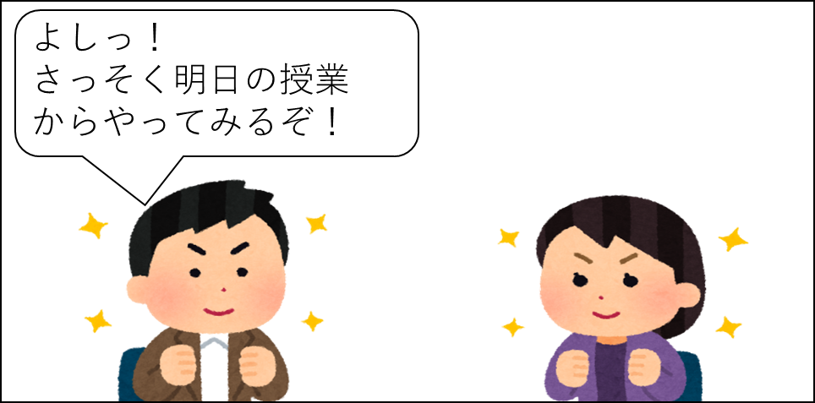
４ 振り返りとこれから
【留意点（担当者の方へ）】
・児童生徒の皆さんには、先生たちの研修に参加してみての感想や「自分がこれから頑
張ること」を記入するようにしましょう。
・教師は、研修を通しての新たな気付きや今後、取り組みたいこと等を記入するように
しましょう。
【留意点（担当者の方へ）】
・児童生徒の感想、教師の気付き等を共有しましょう。
・児童生徒にお礼を言って、研修を閉じます。
12
Notes:
【進行例】
（振り返りとこれから）
○これまでの研修を振り返ります。
○児童生徒の皆さんは、研修に参加した感想や「自分がこれから頑張ること」を記入してください。
○先生方は、研修を通しての新たな気付きや、今後取り組みたいこと等を記入してください。
【留意点（補足）】
※児童生徒の感想、教師の気付き等を共有しましょう。

Slide 15
ＩＣＴを活用して、本研修をもっと有意義に！
①意見の事前集約や活動時間短縮のために
【留意点（担当者の方へ）】
本ページは、担当者用の参考資料です。研修の際は、このページそのものをはずして活用してください。
児童生徒が研修に参加しない場合、
スライド「１」や「５」のような活動
は、「Google Workspace」のアプリを
活用して意見を集約しておくことで、
研修に活用できます。また、教師の意
見も事前に集めておくなどすると、活
動時間の短縮にもつながります。
↑意見を集約する事前シート例
②意見の即時共有のために
スライドの「11」にある活動などは、参加者の意見を一斉に可視化することの
できるボード「ふきだしくん」（https://477.jp/）を使うことで、意見の即時共有
ができます。
・スマートフォン、タブレットからも利用可能
・ユーザー認証、ログイン不要
・ボードには「ページ」があり、進行に合わせてペ
ージごとに投稿可能
※24時間でデータが消えるので、記録したい場合
は、スクリーンショット等で記録しておく必要
あり。
↑ ふきだしくんを活用した例
13

Slide 16
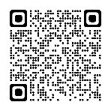
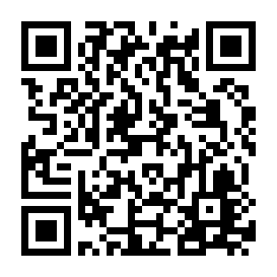
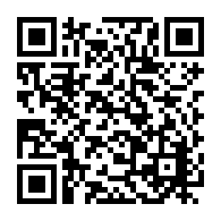
参考
※県教育委員会のホームページには、｢熊本の学び」に関連する資料や児童生徒が
主体的に学ぶ授業づくりのヒントとなる資料が掲載されています
〇｢熊本の学び」に関連する資料
・「熊本の学び推進プラン」取組事例集
・「家庭学習の充実に向けて」「〔参考様式〕自主学習ノート例」
・「くまナビ評価問題」
https://www.pref.kumamoto.jp/site/kyouiku/list179-665.html
｢熊本の学び」
〇｢学力・学習状況の把握」に関連する資料
・熊本県学力・学習状況調査分析資料
・全国学力・学習状況調査分析資料
（調査の結果と今後の取組、課題の改善に向けて等
https://www.pref.kumamoto.jp/site/kyouiku/list179-667.html
熊本県学力・
学習状況調査
https://www.pref.kumamoto.jp/site/kyouiku/list179-668.html
全国学力・
学習状況調査
様々な資料から、自校にあった取組を探したり、選択したりして、実践してみましょう。
14

